Slide 1

渔乐生活APP
竞品分析报告
LOGO

Slide 2
目录 \ contents
01
市场趋势、业界现状
02
竞争对手的企业愿景、产品定位及发展策略
03
目标用户
04
市场数据

Slide 3
目录 \ contents
05
核心功能
06
交互设计
07
产品优缺点
08
运营及推广策略

Slide 4
目录 \ contents
09
总结&行动点

Slide 5


市场趋势、业界现状

Slide 6
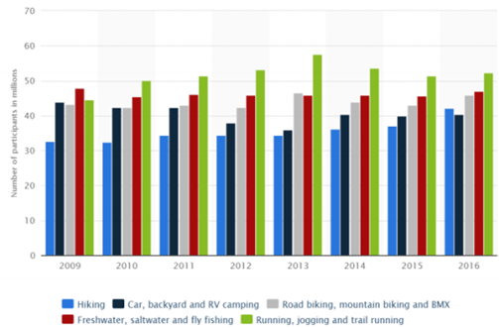
业界分析
业界分析
以美国为例，如今美国众多的户外运动中，钓鱼运动始终高居前 列。美国有“船钓之国”的美誉，钓鱼运动在国内十分普及，据美国休闲 垂钓协会（ASA）的统计，2016 年近 4700 万美国人（14.7%的美国人口） 参与钓鱼活动，超过高尔夫（2440 万）和网球（1040 万）爱好者的总 和。且钓鱼运动粘性极强，钓鱼者的年度出游次数达 9.04 亿次，人均 19.7 次，淡水钓鱼者年出行时间平均为 16.6 天。2013 年有近 14%的新 增钓鱼者，这可作为钓鱼运动增长或成交量持续上升的标志。现有钓鱼 者中，84%的参与者初次接触钓鱼的年龄为 12 岁或低于 12 岁。

Slide 7
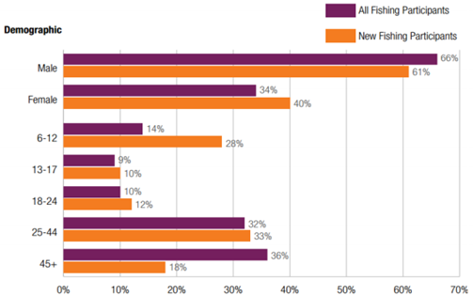
业界分析
业界分析
根据中国钓鱼协会 2015 年发布的不完全统计数据，中国约有 1.2 亿 钓鱼人群（每年至少参加 4 次以上的人口数量）。同时，钓鱼运动已不 再是中年群体的专利，逐渐向年轻化、时尚化、娱乐化、创意化方向发 展。目前国内垂钓类消费集中在 26-35 岁（80 后），该群体在垂钓类消 费中占 68.97%。以京东大数据为基础的《2016 中国体育消费生态报告》 显示，垂钓用品消费增速最快，2016 年消费额同比增速超过 75%。2015年淘宝与天猫的体育装备销售收入总计1270亿元，户外运动占比21.7%， 其中钓鱼在整个户外运动里占到 29%，也就是近 80 亿元。以广西省为 例，广西钓鱼人数由上个世纪末不足 30 万人迅速发展到现在的 100 多 万人，10 年增长了近 4 倍。广西渔具店在 2000 年仅有 300 家，2005 年 为 500 家，2013 年已达到近 1000 家，渔具店的成倍增加说明钓鱼人数 的快速增长。
6-12 岁的年轻群体的参与度快速提升

Slide 8
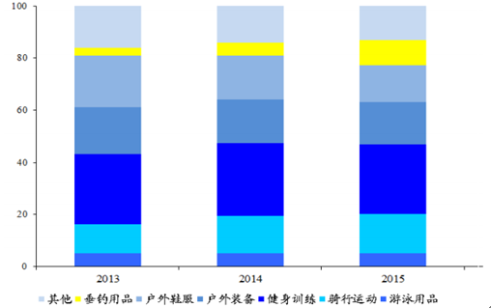
业界分析
业界分析
国内的钓鱼产业主要可分解为偏服务的休闲渔业与偏制造的钓具产业。 2015 年国内示范休闲渔业基地已达 470 家，全国共有上万家休闲钓场。 根据 Wind 数据，2015 年全国休闲渔业的总产值为 489 亿元，在过往十 年增速迅猛，但与我国渔业经济总产值 2.1 万亿相比，休闲渔业的占比 仍很小，目前正处于形成新兴产业的培育期。而我国钓具产业总生产总 值大约为 550 亿，其中含有 200 亿元出口贸易额，已世界上最大的钓具 制造国。天津碧海钓具产业博览会是国内规模最大的钓具展，为期 3 天 半的博览会，每年入场人数超 20 万。伴随着我国全民运动的广泛开展， 钓鱼运动已经在体育产业板块中占了重要地位，并给社会带来良好的经 济效益。
钓鱼用品在京东商城销售增速最快

Slide 9
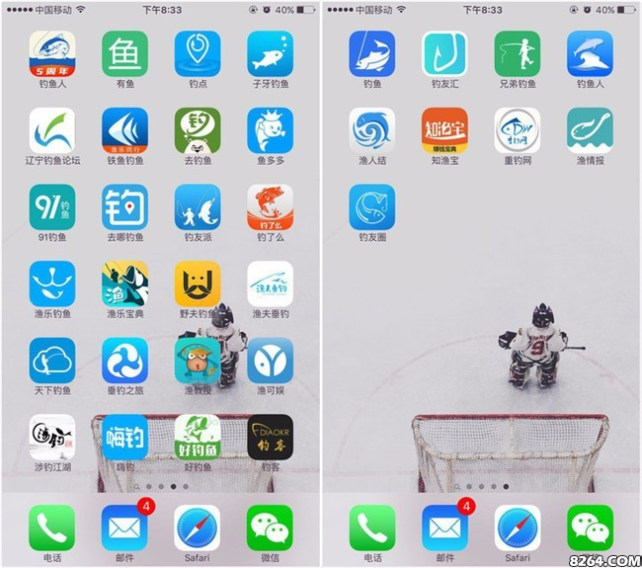
业界分析
业界分析
在微信公众号上搜索“钓鱼”二字，出现的微信公众账号达到194个。据懒熊体育调查，目前市场上钓鱼相关的App超过40个。
综合多位业内人士的说法，在繁多的钓鱼App中真正具有市场影响力的不会超过10个，其中包括分别来自武汉和北京的两个“钓鱼人”、钓友汇、子牙钓鱼、天下钓鱼、野夫钓鱼、钓多多、去钓鱼等。
繁多的垂钓类App存在同质化严重的问题，多数App基本的功能是教学、钓鱼信息集合（包括钓场、渔汛、赛事活动等）、社交、渔具装备销售，而且基本各App都兼而有这些功能，App多数针对的是淡水钓为主，像子牙钓鱼和武汉的钓鱼人这样专门从事海钓的是少数。

Slide 10
竞争对手的企业愿景、产品定位及发展策略

Slide 11
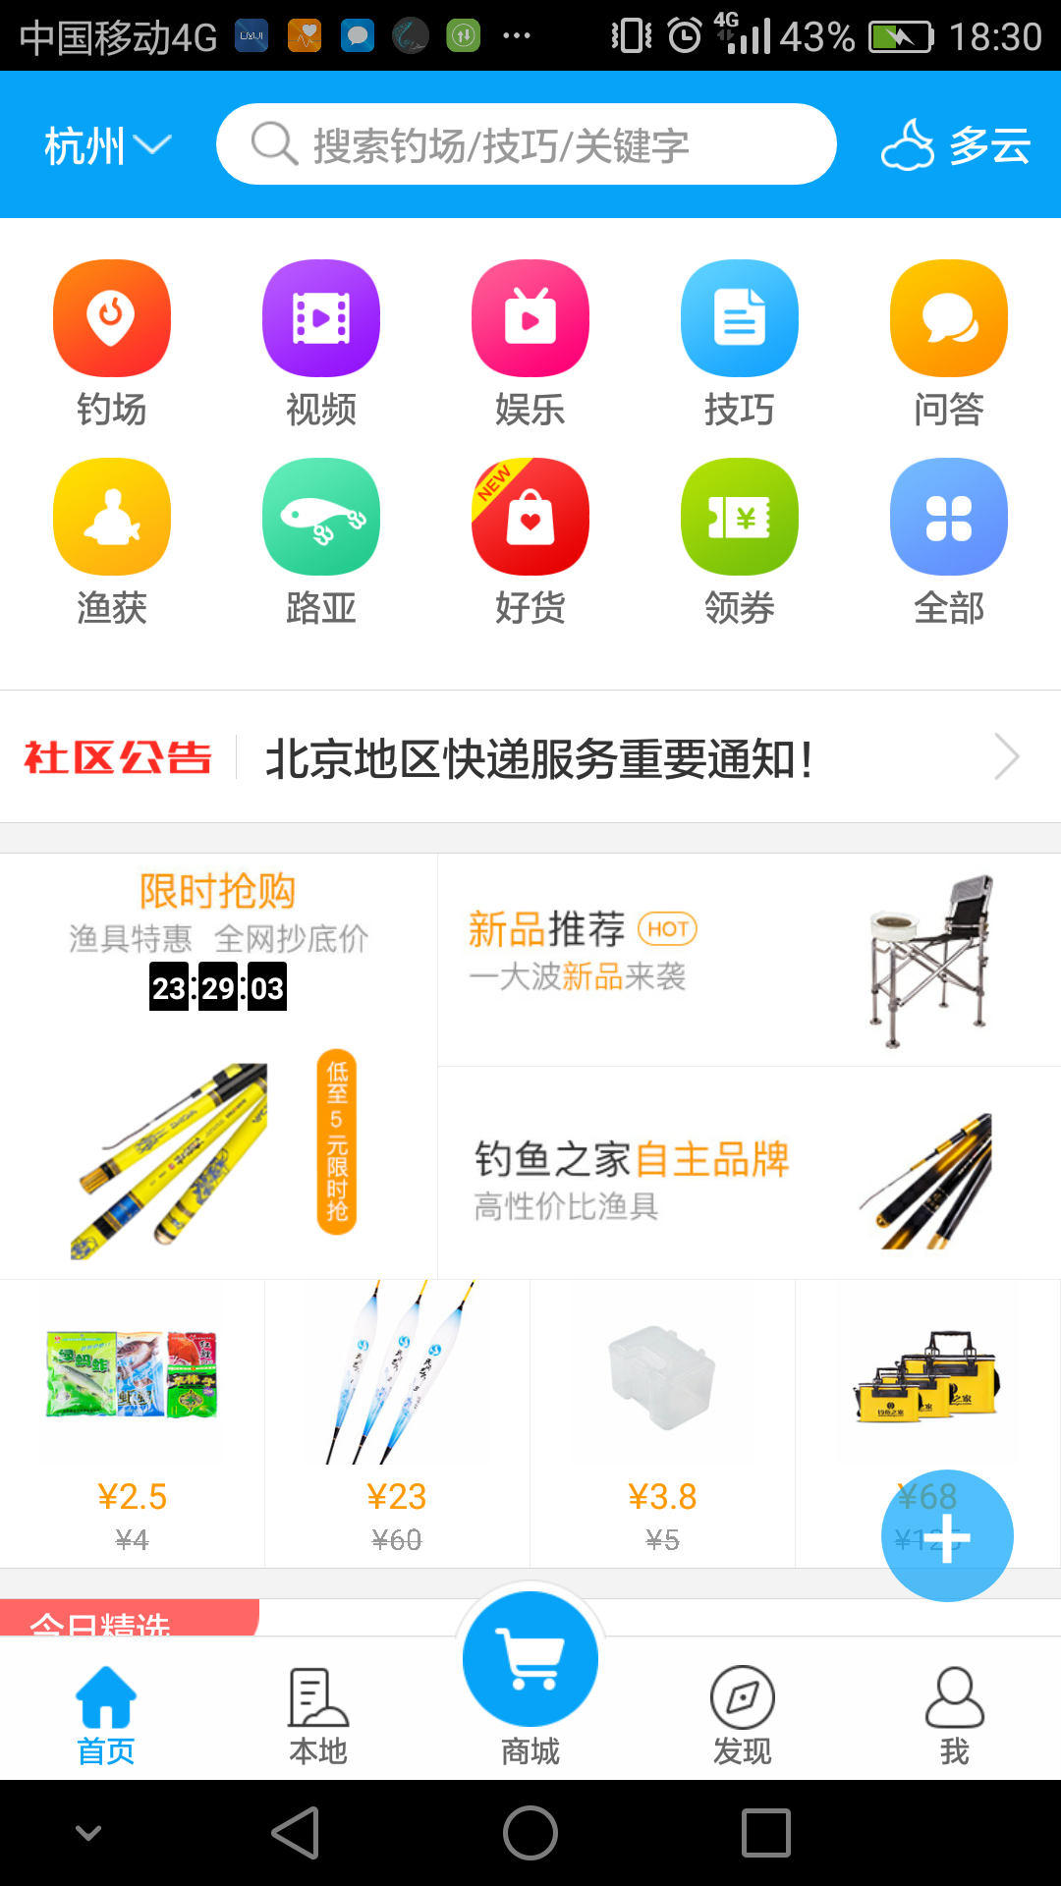
钓鱼人APP
竞争对手的企业愿景、产品定位及发展策略
企业愿景：尚不明确
产品定位：渔具出售、钓鱼教学、钓鱼知识分享、
社交（点对点）
发展策略：线上+线下结合（渔具出售）

Slide 12
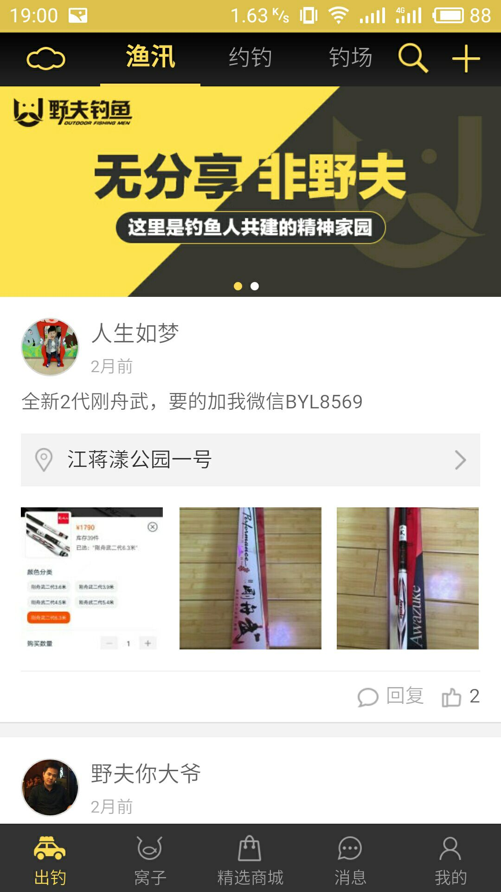
野夫钓鱼APP
竞争对手的企业愿景、产品定位及发展策略
企业愿景：尚不明确
产品定位：渔具出售、钓鱼教学、钓鱼知识分享、
社交（点对点）
发展策略：约钓、线上相关钓鱼产品出售，通过约钓
建立钓鱼平台

Slide 13
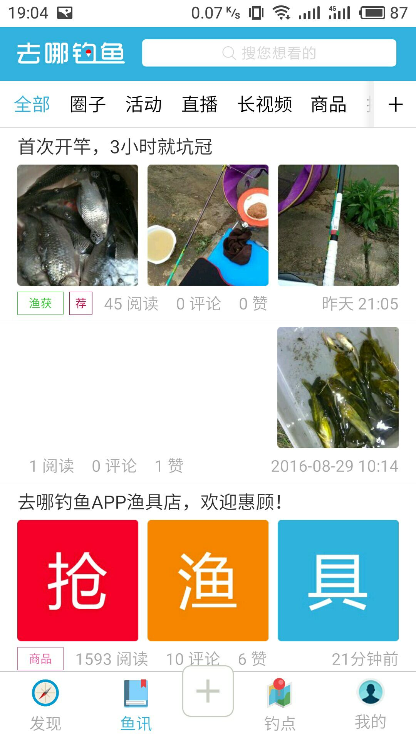
去哪钓鱼
竞争对手的企业愿景、产品定位及发展策略
企业愿景：尚不明确
产品定位：渔具出售、钓鱼教学、钓鱼知识分享、
社交（直播、兴趣圈）
发展策略：线上销售相关产品，通过知识分享，社交
群的建立积攒流量

Slide 14
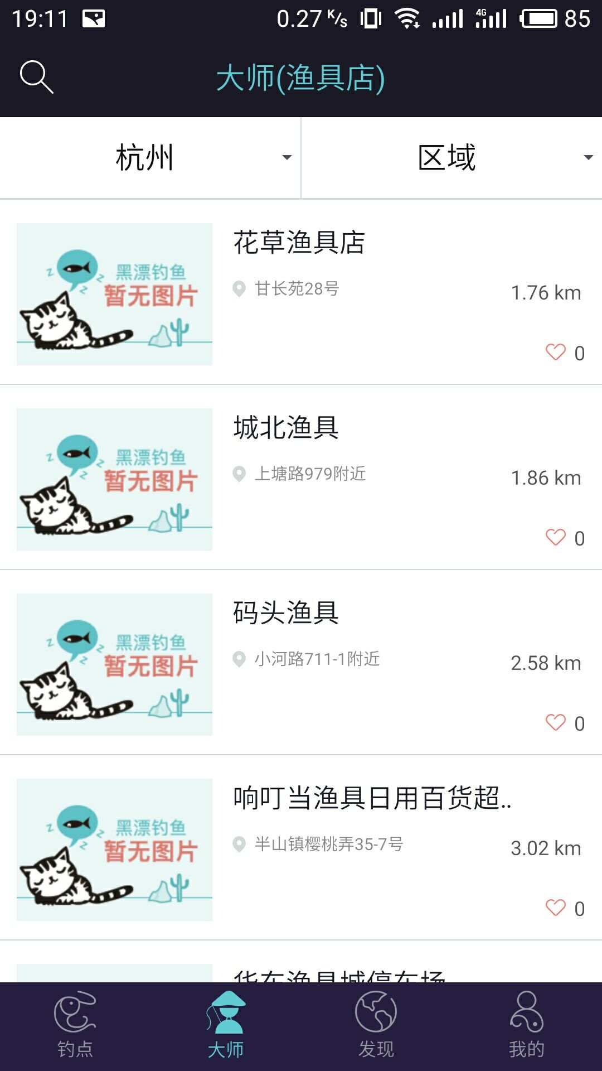
黑漂钓鱼
竞争对手的企业愿景、产品定位及发展策略
企业愿景：尚不明确
产品定位：渔具出售、钓场信息、 社交（区域圈）
发展策略：线上推广渔具店、通过钓场等信息的分享吸引用户

Slide 15
各APP功能汇总
钓鱼信息集合（包括钓场、渔汛、赛事活动等）
渔具装备销售
社交
教学

Slide 16
目标用户

Slide 17
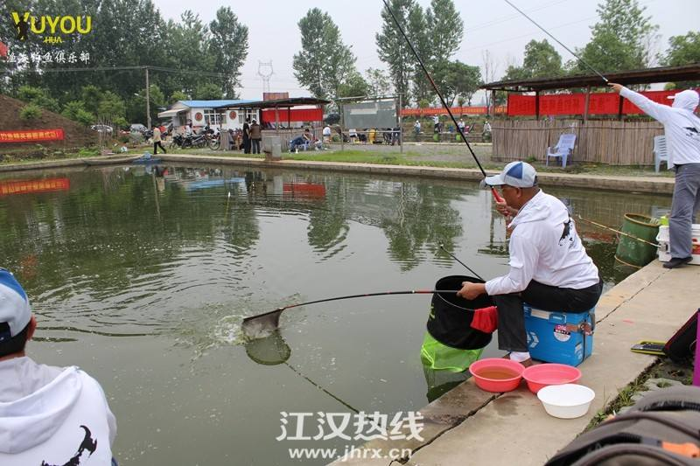
软件目标用户
目标用户
以杨枨老师为代表的钓鱼爱好者

Slide 18
市场数据

Slide 19
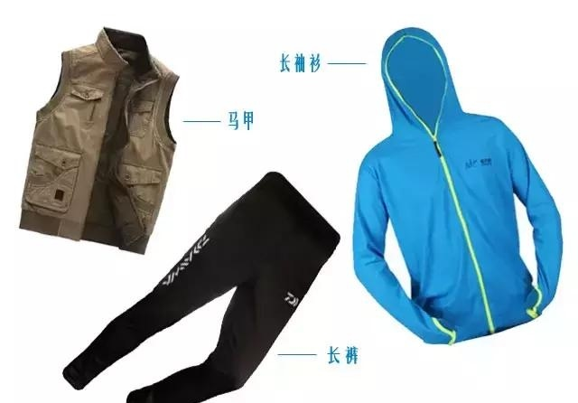
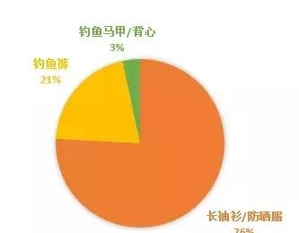
钓鱼服几大类
市场数据
长袖衫/防晒服能占到76%，钓鱼裤占比21%，钓鱼马甲/背心较少，占比3%。上衣的消费还是最多的。

Slide 20
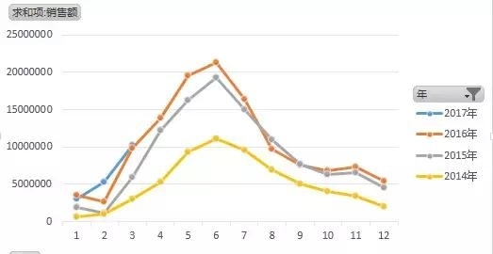
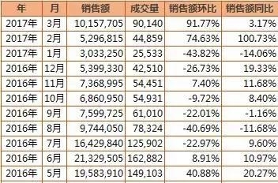
淘宝/天猫钓鱼服饰销售额
市场数据
阿里系电商上渔具装备的年销售额每年在50亿以上

Slide 21
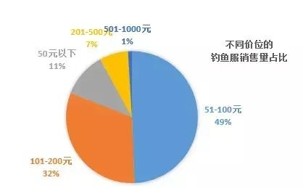
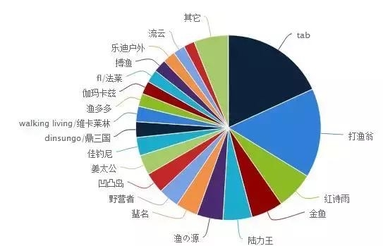
今年3月钓鱼服各价位销量情况
市场数据
价位段跟渔具不太一样，市场上常见钓鱼服的价格差异比较小。
500元以下的钓鱼服占了电商平台的99%之多，其中200元以下占到总量的92%。这跟电商的购物环境也有关系。
品牌淘宝/天猫数据反馈出的畅销钓鱼服品牌。

Slide 22
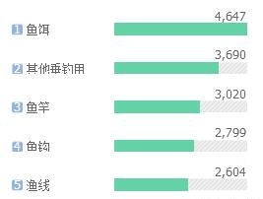
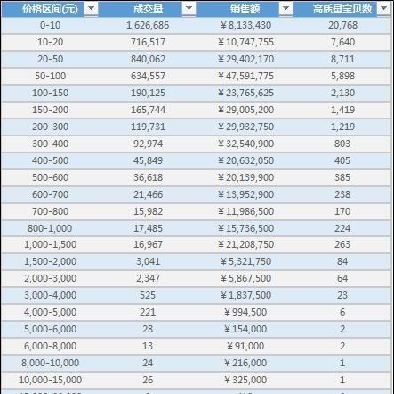
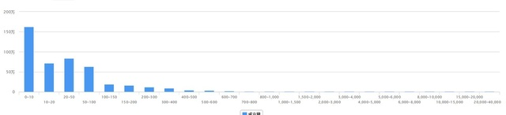
淘宝销量
市场数据
淘宝/天猫一个月能卖出多少渔具？

Slide 23
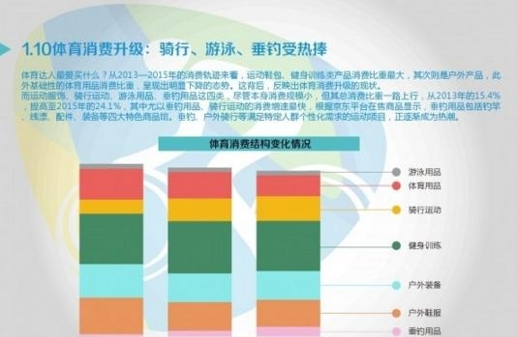
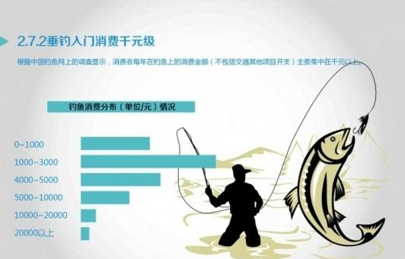
新手入"坑" 首付多少
市场数据
新手入"坑" 首付多少

Slide 24
核心功能

Slide 25
核心功能
钓鱼信息集合（包括钓场、渔汛、赛事活动等）
社交（约钓）

Slide 26
产品优缺点

Slide 27
钓鱼人APP
竞争对手的企业愿景、产品定位及发展策略
优点：渔具种类繁多、实时互动性强（直播）、具有一定的教学资源
缺点：广告过多、钓鱼资讯不够完整、钓场信息缺乏实时性

Slide 28
野夫钓鱼APP
竞争对手的企业愿景、产品定位及发展策略
优点：具有约钓功能、社交性强
缺点： 缺少渔具交易、钓场信息缺乏实时性

Slide 29
去哪钓鱼
竞争对手的企业愿景、产品定位及发展策略
优点：渔具种类繁多、实时互动性强（直播）
缺点：产品种类单一、服务单一、钓场信息缺乏实时性

Slide 30
黑漂钓鱼
竞争对手的企业愿景、产品定位及发展策略
优点：界面简洁、与线下渔具店有较强的合作
缺点：服务单一、用户互动性较弱、钓场信息缺乏实时性

Slide 31
总结
市场
市场已有产品
目标产品
目前国内外钓鱼市场较大，有较好的用户资源
钓场信息缺乏实时性
具有约钓功能的产品较少
广告过多
钓场信息准确
约钓功能完善
良好的交互设计
无广告
总结
本项目致力于开发一款市场上缺乏的具有实时互动性强、钓场信息完善、界面简洁无广告、用户体验良好的渔友约钓移动应用

Slide 32







感谢聆听！

